Slide 1
Metodologia della ricerca sociale
Anno accademico 2013/14
Prof.ssa enrica amaturo
L’interrogazione nell’approccio quantitativo: il questionario

Slide 2
Il questionario
Strumento composto da un elenco di domande, e di risposte a queste, prestabilite e preimpostate da porre alla popolazione oggetto d’indagine o ad una parte di essa (campione) al fine di garantire la neutralità dello strumento di rilevazione stesso.
  La formulazione delle domande deve garantire
  L’INVARIANZA DELLO STIMOLO (?)
  e
  L’UNIFORMITÀ DEI SIGNIFICATI (?)
  Ambizione da perseguire
  Le risposte standardizzate aiuteranno nella fase di comparazione.

Slide 3
L’ordine e La formulazione delle domande
Domande socio-anagrafiche di base:
  rilevate sempre indipendentemente dal tema d’indagine (per l’unità individuo: genere, età, titolo di studio, professione, etc.
  Per l’unità famiglia: n. di componenti il nucleo, età di ciascuno…).
Domande chiuse:
  con alternative di risposta prestabilite dl ricercatore. Vantaggi: stimola risposte coerenti col proprio status, garantisce comparabilità, favorisce la codifica delle risposte ai fini dell’analisi dei dati.
Domande semi-chiuse:
  domande chiuse con aggiunta in coda della categoria residuale «altro» e della relativa specifica.
Domande aperte:
  quando non si può codificare a monte e/o si vogliono cogliere sfumature soggettive.
  Domande delicate …

Slide 4
Interrogare le persone
Distorsioni imputabili al soggetto:
  stanchezza, difficoltà di comprensione, resistenza verso alcuni argomenti, memoria.
Distorsioni imputabili alla strutturazione del questionario:
  domande lunghe e/o complesse, domande tendenziose (clandestino), ambigue, etc.

Slide 5
Errori strutturali: domande chiuse inopportunamente
Inopportunamente perché si perde una variabile cardinale
età
1) da 0 a 14 anni
2) da 15 a 18 anni
3) da 19 a 45 anni
4) oltre 45 anni
codifica opportuna:

Slide 6
Errore strutturale a livello vettoriale.
Mutua esclusività: un esempio e un rimedio
Alla TV guarda: 1) tg, informazioni 2) documentari 3) films | 4) varietà 5) telefilms 6) tutto 7) nulla | e chi guarda regolarmente più programmi, ma non tutti?
Quanto spesso guarda: | spesso | abbastanza spesso | raramente | mai | NR
il telegiornale | 5 | 3 | 1 | 0 | 9
documentari | 5 | 3 | 1 | 0 | 9
film | 5 | 3 | 1 | 0 | 9
varietà | 5 | 3 | 1 | 0 | 9
telefilm | 5 | 3 | 1 | 0 | 9

Slide 7
Distorsioni imputabili alla presenza del ricercatore
  comprensione: tipo di linguaggio/gergo, doppie negazioni, vocaboli;
  acquiescenza – atteggiamento remissivo:
  Acquiescence response set nelle batterie di domande e possibilità di inversione di polarità;

Slide 8
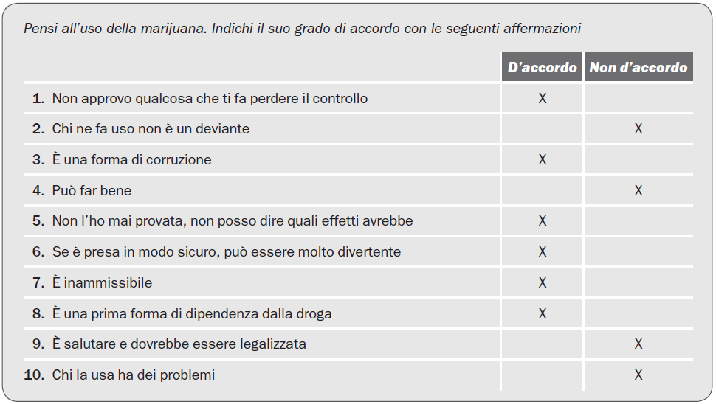
Un esempio di acquiescenza

Slide 9
memoria
  Problema ricorrente nella formulazione delle domande complesse (o sganciate da riferimenti concreti) ;
  e in presenza di un elevato numero di alternative di risposta;
  Come fare?

Slide 10
Se le alternative sono troppe
ricorrere al gioco della torre.
Le sottoponiamo ora un gioco: il “gioco della torre”.
Su questo cartone [Stendere il cartone] vede una specie di torre con dieci piani che rappresentano un ordine di gravità dei problemi.
I problemi sono scritti su questi cartoncini [Consegnare i cartoncini]. Li consideri [ continuare a parlale]
Come vede, ci sono scritti una serie di problemi che la gente giudica importanti.

Slide 11
La torre

Slide 12
La torre
Lei adesso guardi bene ciascun cartellino. Se ha dei chiarimenti da chiedere su uno o più cartellini, me lo dica subito mentre li guarda.
Come vede, c’è un cartellino bianco. Lei ci può scrivere un problema che le sembra grave e che non trova scritto sui cartellini che le abbiamo dato.
[Non mettergli assolutamente fretta. Quando ha finito di guardarli]
Ecco: adesso le chiediamo di scegliere il cartellino con il problema che lei giudica il più grave e di metterlo sul piano più alto, dove c’è scritto “il più grave”.
[Quando ha eseguito] Ora faccia la stessa operazione con gli altri cartellini: Qual è il più grave di questi problemi? Quando lo ha scelto, lo metta sul secondo piano della torre.
ecc.

Slide 13
Distorsioni imputabili alla presenza del ricercatore
  desiderabilità sociale compiacere:
  questioni sensibili: reddito, abitudini sessuali e comportamenti devianti;
  effetto stanchezza: .questionario lungo, faticoso graficamente

Slide 14
Pre-test
Collaudo sia dello strumento di rilevazione che delle modalità di rilevazione effettuato su un piccolo sotto-campione appartenente alla popolazione oggetto di indagine.

Slide 15
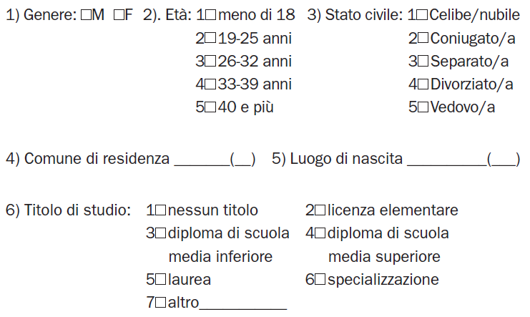
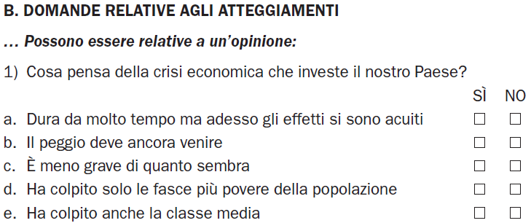
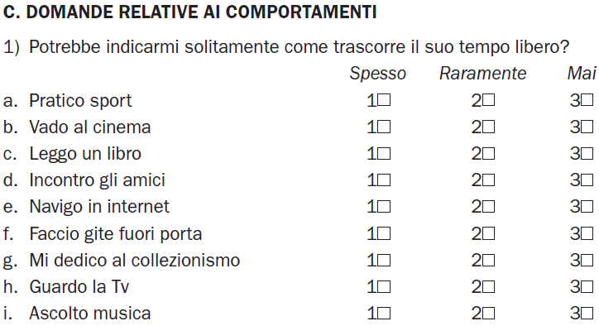
Alcuni esempi

Slide 16
Costruzione del questionario
Quali difetti? quante e quali dimensioni?
Secondo lei, la dispersione scolastica nella scuola dell’obbligo italiana:
- è un problema sorpassato
- è un problema attuale
- non è mai stato un problema
- è un problema del ’68
- è un problema che riguarda solo qualche caso sporadico in Italia
- è un problema nazionale
- è un problema internazionale

Slide 17
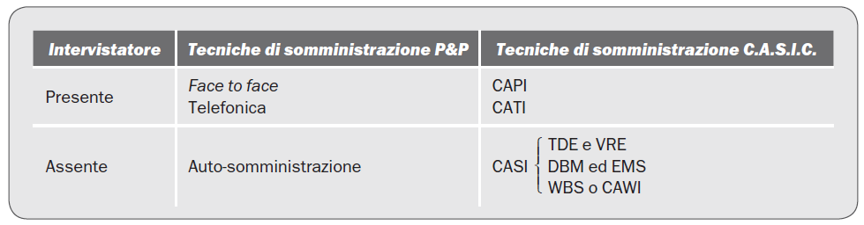
Le modalità di somministrazione del questionario.
Prima classificazione: Paper&Pencil (fundamentum divisionis presenza/assenza dell’intervistatore: tecniche in cui è prevista una somministrazione del questionario guidata da un rilevatore e tecniche che si basano sull’auto-somministrazione
Due tipi: face to face; questionario autocomplilato, telefonico
Seconda classificazione: C.A.S.I.C. o Computer Assisted Survey Information Collection (criterio: il ricorso alle tecnologie informatiche nelle diverse fasi di raccolta, inserimento ed elaborazione dati. Vantaggi: riduzione del numero di errori di non risposta e riduzione dei tempi della ricerca.

Slide 18
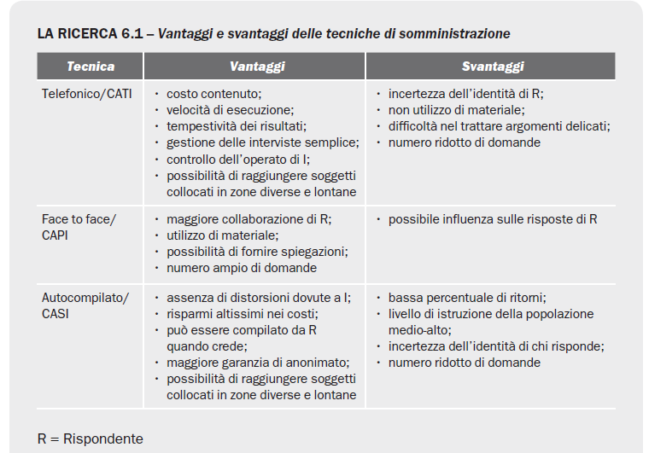
Vantaggi e svantaggi delle Tecniche di somministrazione

Slide 19
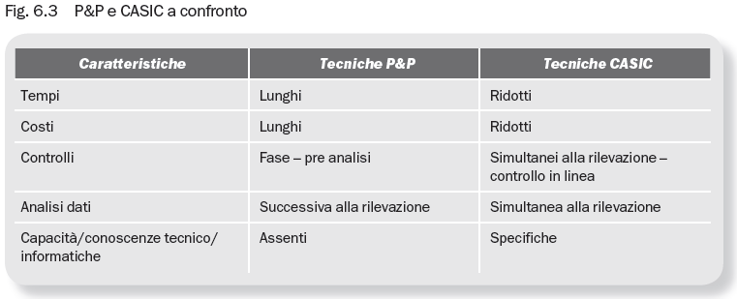
Quale tecnica di somministrazione scegliere?
Finalità della ricerca e temi trattati
Popolazione di riferimento e unità d’analisi
Accessibilità ai casi e ai contesti
Tempi e costi
Esperienza del ricercatore

